Slide 1
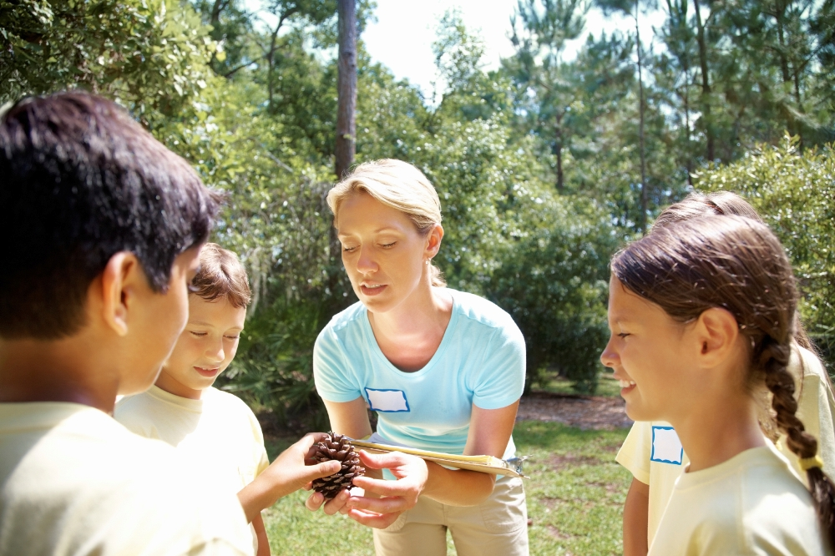
Griezelbeestjes uit een zoeksysteem
GroenGelinkt
inspiratie voor een onvergetelijke les
Notes:
Ontdek hoe jij als student, docent, bedrijf of maatschappelijke organisaties educatie slimmer, sneller en beter kunt organiseren, ontwikkelen en delen met de ICT mogelijkheden van GroenGelinkt; GroenGelinkt is een zoeksysteem voor educatie voor PO, VO, kinderopvang en algemeen publiek. Leermaterialen, activiteiten, locaties achtergrondinformatie en organisatie gegevens vindbaar maken op thema;s zoals natuur, duurzame ontwikkeling, afval, energie water dierenwelzijn.
1

Slide 2

Programma
  5 min Welkom
  15 min “Beestjes”
  15 min Introductie GroenGelinkt
  30 min Zoeken in GroenGelinkt
  10 min Nabespreking

Slide 3
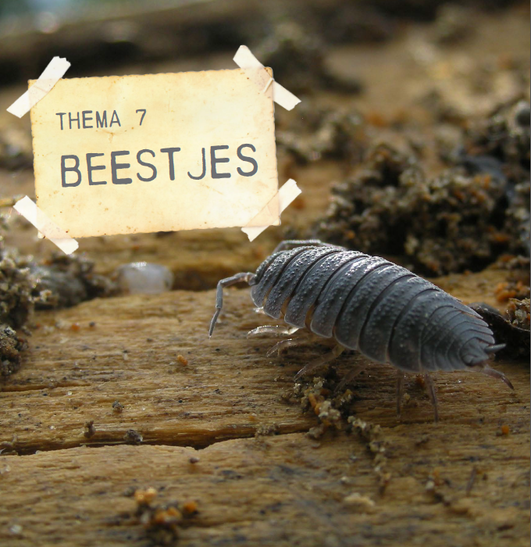
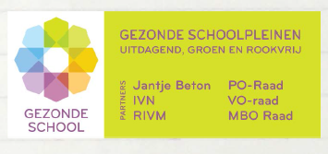


Dit materiaal is ontwikkeld in opdracht van IVN, in het kader van Gezonde Schoolpleinen.
Tekst: © Dieuwertje Smolenaars, NME Amsterdam-Noord en anmec. Vormgeving en illustraties: Paper & Pages

Slide 4
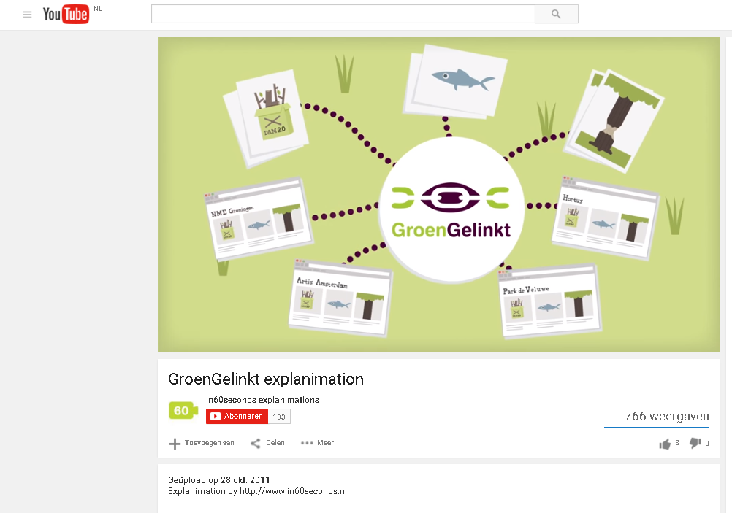
Notes:
https://www.youtube.com/watch?v=dDW3SksExQg

Slide 5
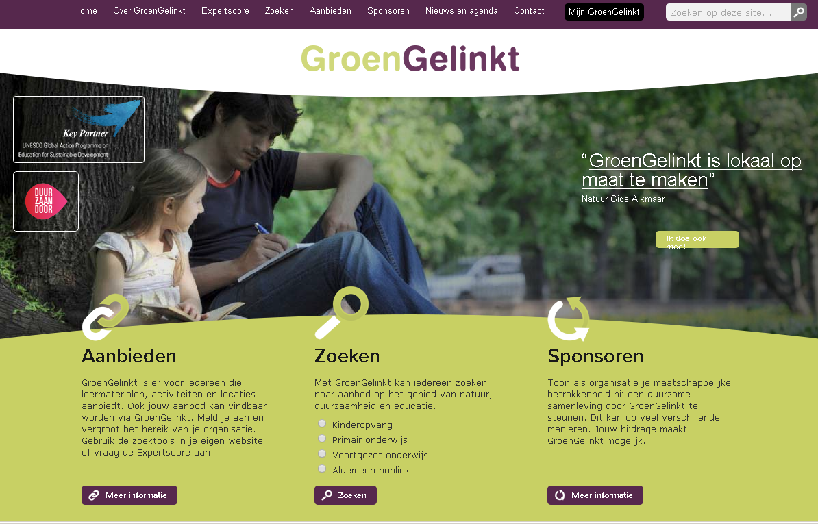
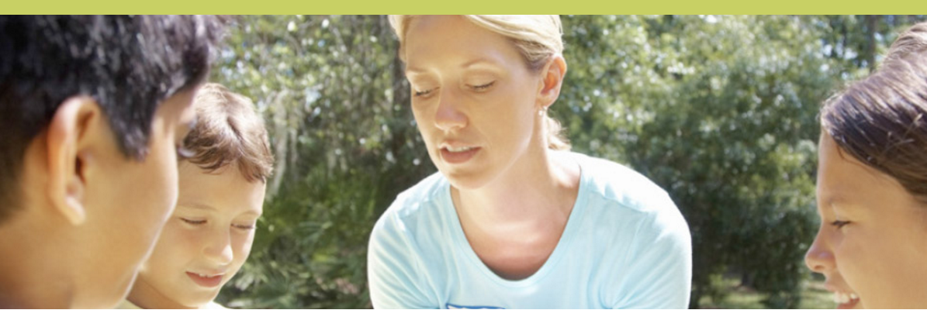
Notes:
www.groengelinkt.nl GroenGelinkt is een zoeksysteem voor educatie voor PO, VO, kinderopvang en algemeen publiek. Leermaterialen, activiteiten, locaties achtergrondinformatie en organisatie gegevens vindbaar maken op thema;s zoals natuur, duurzame ontwikkeling, afval, energie water, dierenwelzijn.
5

Slide 6
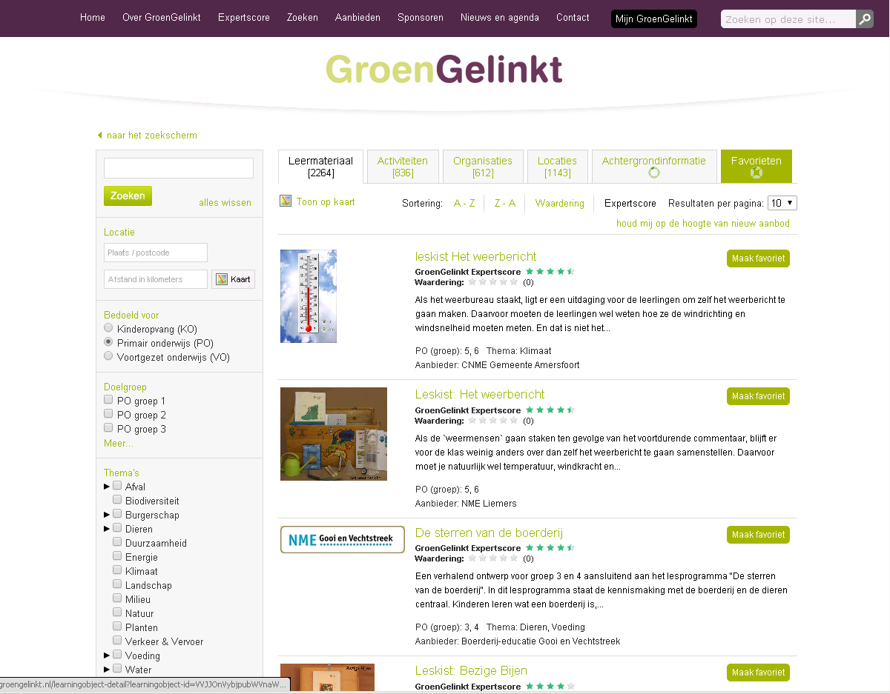
Notes:
Elk restaurant op Iens te vinden is, zo is er groengelinkt voor aanbieders van educatie; Zoveel mogelijk kinderen en jongeren bewust maken van maatschappelijke thema’s zoals natuur en duurzaamheid. Eindgebruikers leerkrachten PO, VO en pedagogisch medewerkers kinderopvang
(formele educatie) en algemeen publiek (infomeel en non-formele educatie).
Favorietenfunctie; eenvoudig selectie te maken, te mailen en te printen.
Emailalerts; bijvoorbeeld houd mij op de hoogte van nieuwe activiteiten op het thema duurzaamheid in den bosch met straal van 15 kilometer.
Menukaart; veel resultaten, dan kun je je zoekresultaat verder verfijnen met de filters, totdat je gevonden hebt wat bij jou past.
6

Slide 7
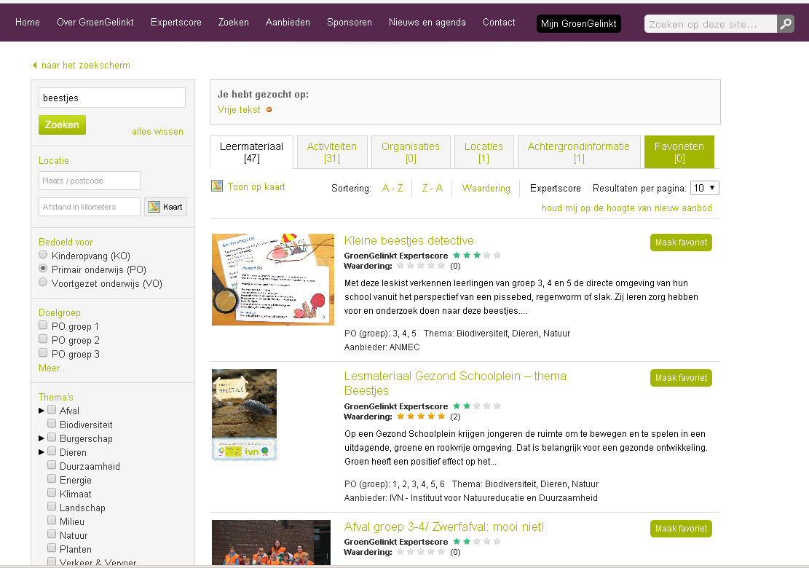
Notes:
Hier trefwoord beestjes
Groene Sterretjes; leermateriaal PO; onafhankelijke screening Expertscore Hierdoor bovenaan in de zoekresultaten, kwaliteit wordt beloond en helpt docent om goede keus lesmateriaal te maken.
Gele sterretjes; waardering door gebruikers. Hoe meer waarderingen en hoe hoger hoe beter vindbaar. Alle onderdelen in groengelinkt.

Slide 8
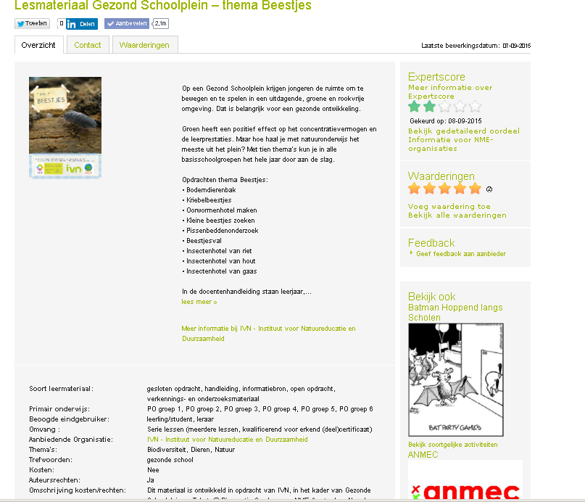
Notes:
GroenGelinkt linkt door naar de aanbieder waar je de bestelling kunt plaatsen of kunt reserveren.
Op detailpagina alle info die nodig is voor docent om beslissing te kunnen nemen. Labels vastgesteld ism eindgebruikers en aanbiedende organisaties.
Verschil met Iens GG is geen website, maar de zoektools van GroenGelinkt worden op maar liefst 70 websites gebruikt. Bijvoorbeeld kennisnet, Thieme meulenhoff, educatieve site van de film de nieuwe wildernis, natuur en milieu educatie organisaties zoals ANMEC. Regionale samenwerkingen zoals Venlo; lekkergroen doen. Thematische sites zoals dierenwelzijnsweb. Zo lift je mee op de inspanningen die educatieve uitgeverijen, NIBI, doen doen om educatief aanbod onder de aandacht te brengen bij de eindgebruiker.
8

Slide 9
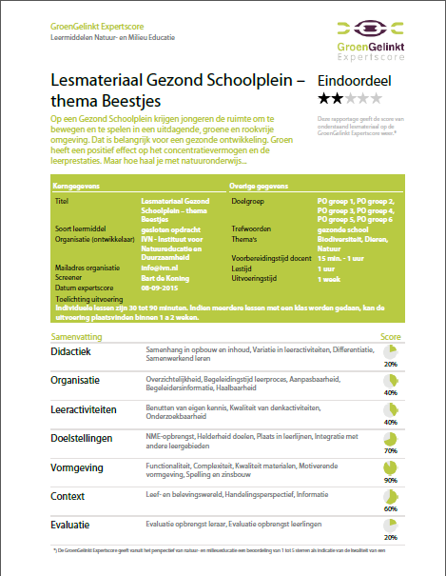
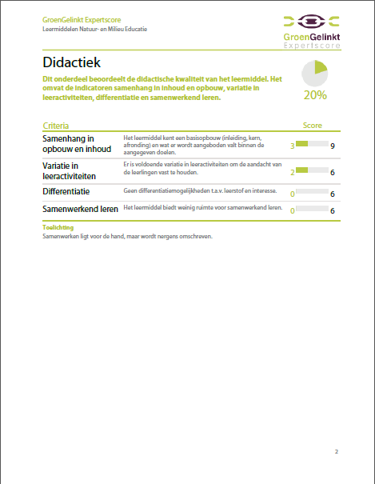
Notes:
Live rapport laten zien. Score van 2 sterren. Waarom laag, ontbreekt vooral aan evaluatiemogelijkheden leerling en student op wat geleerd is. Verder pasklaar materiaal wat niet zelf aangepast kan worden, geen differentiatie in verschillende niveau’s mogelijk en weinig mogelijkheden voor samenwerkend leren. variatie. Als je dat van te voren weet, kun je daar bij gebruik evt aanpassingen in doen.

Slide 10
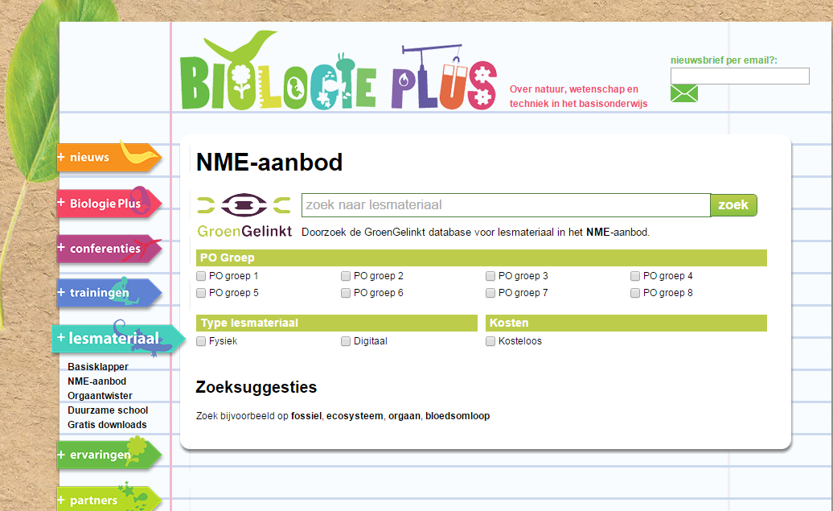
Notes:
Waar GroenGelinkt?
Zo’n 70 websites die de zoektools van GroenGleinkt gebriuiken zoals kennisnet, thoieme meulenhoff, Biologieplus van het NiBi.

Slide 11
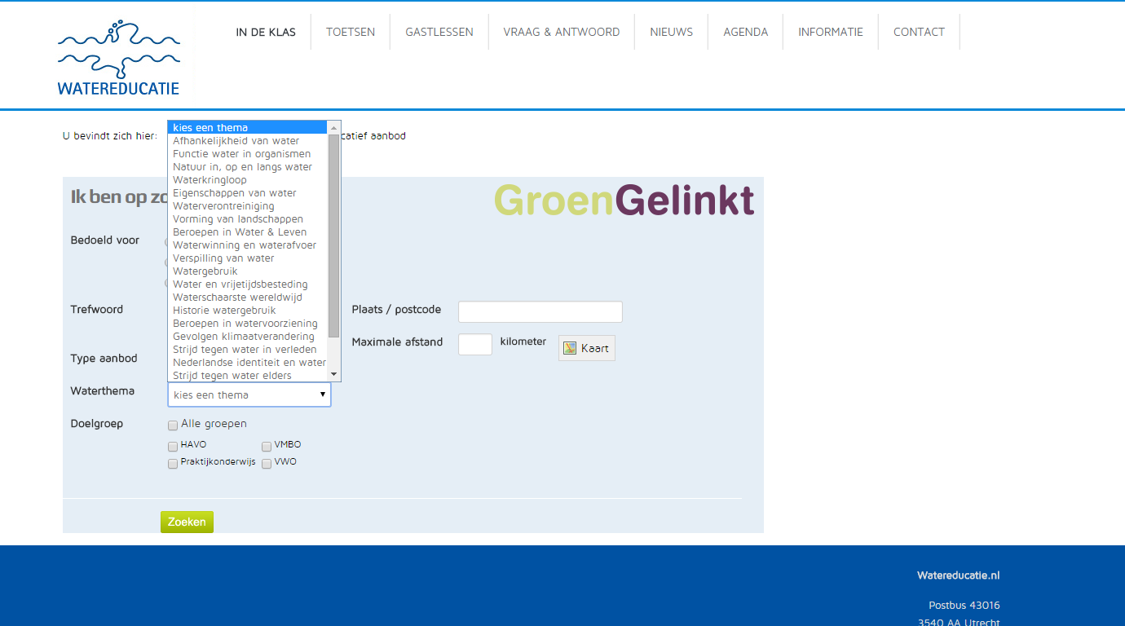
Notes:
watereducatie ; allen aanbod tonen op thema water. Eigen subthema’s

Slide 12
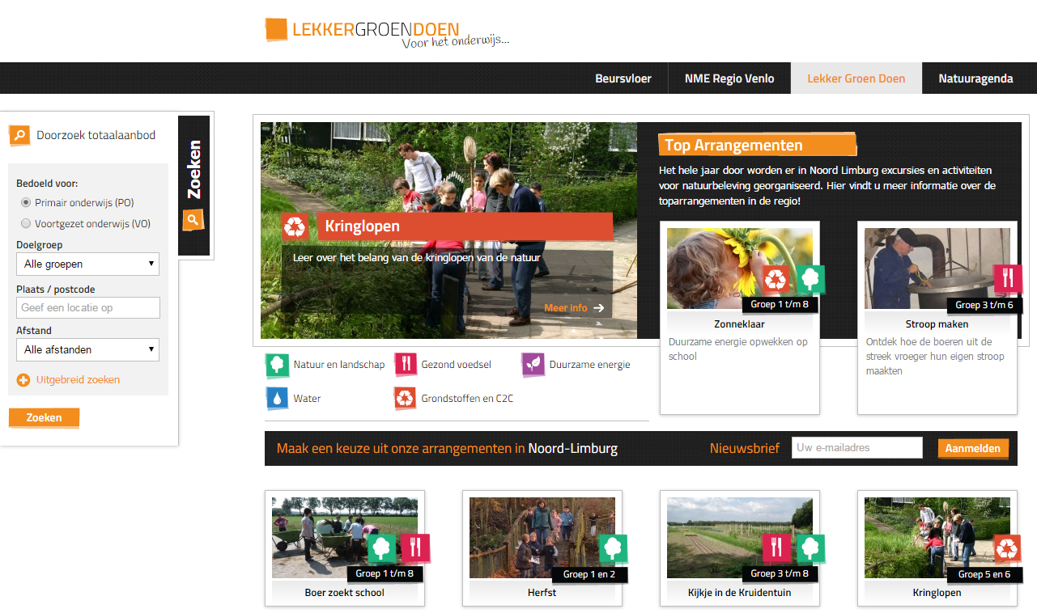
Notes:
Voorbeeld lekker groen doen;samenwerking NME organisaties, groen onderwijs, bedrijven en gemeenten om relevant aanbod op thema’s natuur, gezondheid, energie te ontsluiten. Eigen aanbod behorende bij arrangement van de partners in de etalage, met GG service aan bezoekers om meer te vinden en te zoeken in het landelijke aanbod. eigen vormgeving toch groengelinkt!

Slide 13
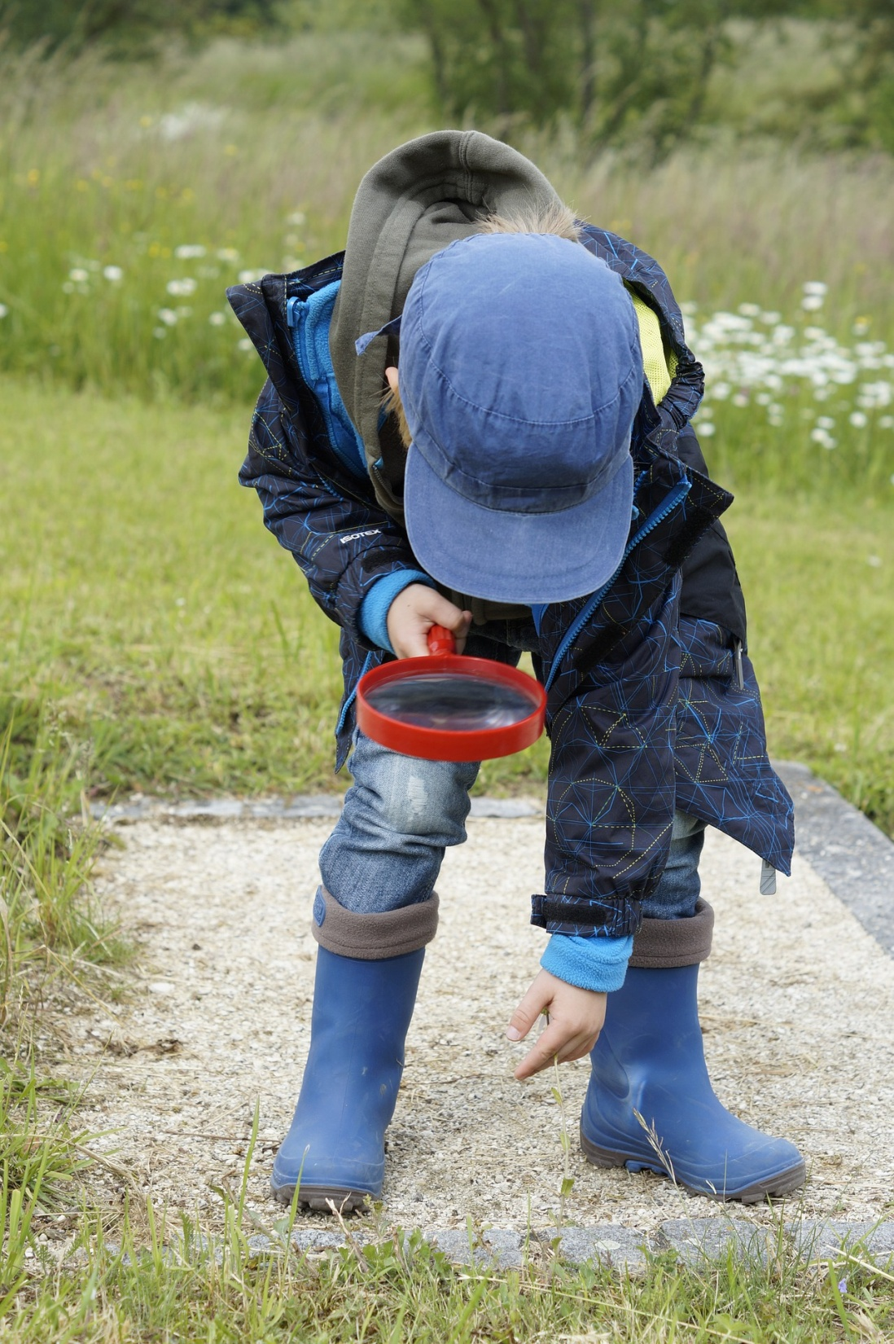
Zelf
aan de slag!
GroenGelinkt
Zoeken naar inspiratie voor een onvergetelijke les
Notes:
Zoekopdrachten uitvoeren in duo’s achter de laptop mbv werkblad.
13

Slide 14
Gebruik
  Aanbieders: >600 organisaties groot tot klein met abonnement.
  Zoekvragen: ca 300 per dag
  70 websites met zoektools GroenGelinkt: NIBI, Kennisnet, wikiwijs, KlasseTV, ThiemeMeulenhof, gemeenten, NME centra, jaar groene kinderopvang, EduGIS, Unie van waterschappen, De nieuwe Wildernis en beter vindbaar via google.

Slide 15






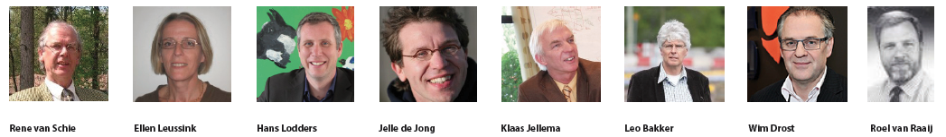
Partners GroenGelinkt
STUURGROEP

